Slide 1
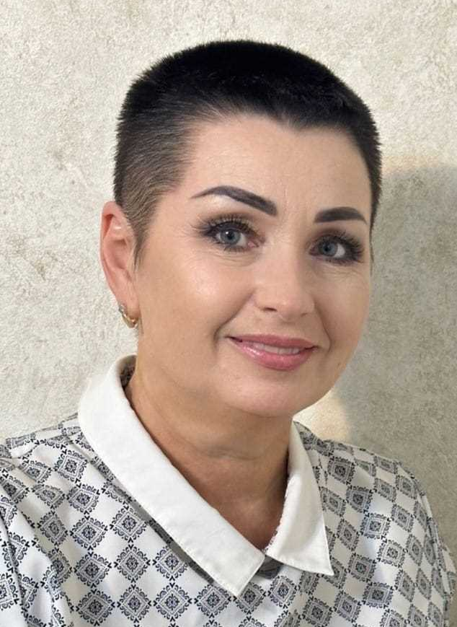
Муниципальное бюджетное дошкольное образовательное учреждение детский сад № 8 комбинированного вида муниципального образования
Щербиновский район станица Старощербиновская
Сообщение из опыта работы
на тему:
«Вязаная графика, как мощный инструмент в развитии эмоционального интеллекта дошкольников с ОВЗ »
Подготовила:
педагог-психолог высшей квалификационной категории Вивчарь Вера Николаевна
Ноябрь 2024 год.

Slide 2
Эмоциональный интеллект – это способность адекватного постижения, оценки и выражения, собственных эмоций, способность понимания эмоций других людей, это знания об эмоциях; способность управления ими.
Именно это содействует эмоциональному и интеллектуальному росту личности.

Slide 3
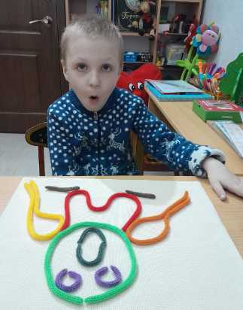
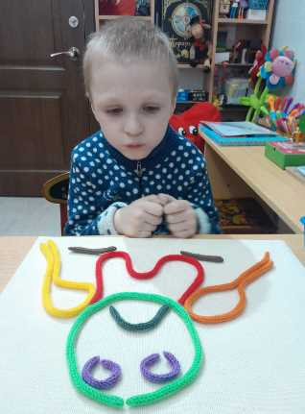
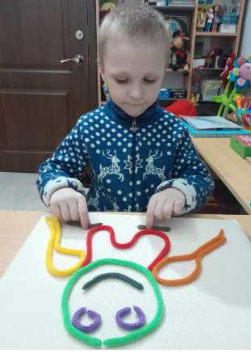




Slide 4
В развитии эмоционального интеллекта у детей с ОВЗ приоритетными задачами являются:
- создание атмосферы эмоциональной безопасности;
- переживание совместных эмоциональных состояний (радoсть, удивление);
- развитие умения обращать внимание и реагировать на мимику и жесты взрослoгo;
- формировать позитивный образ своего «я»;
- содействовать оптимизации детско- родительских отношений.

Slide 5
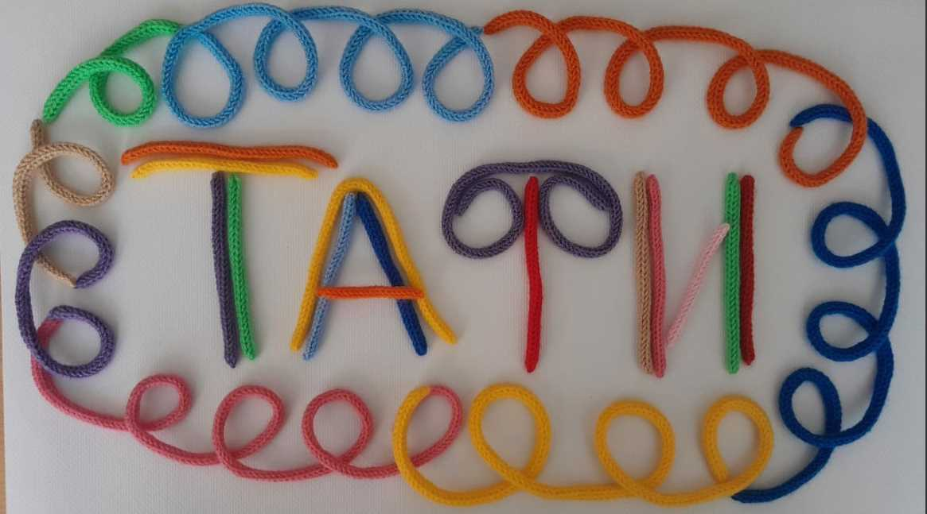

Slide 6
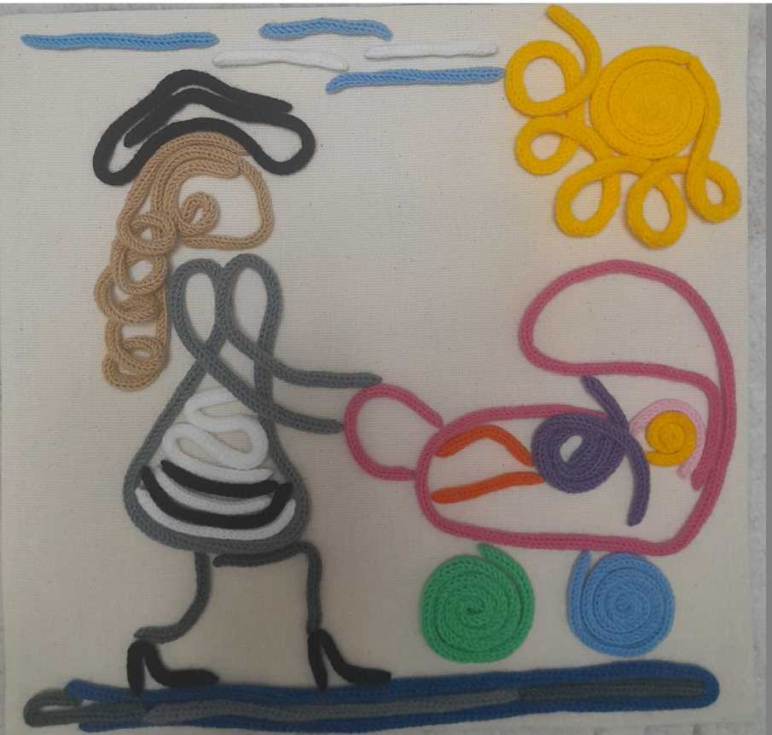
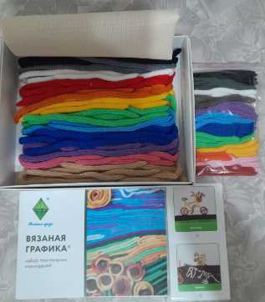
Автор и разработчик сенсорно-текстильных пособий торгового знака ТАФИ - Фицнер Татьяна Дмитриевна.

Slide 7
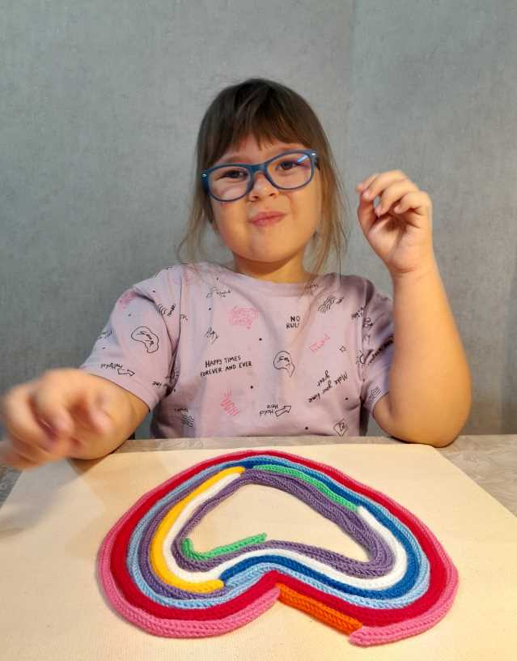
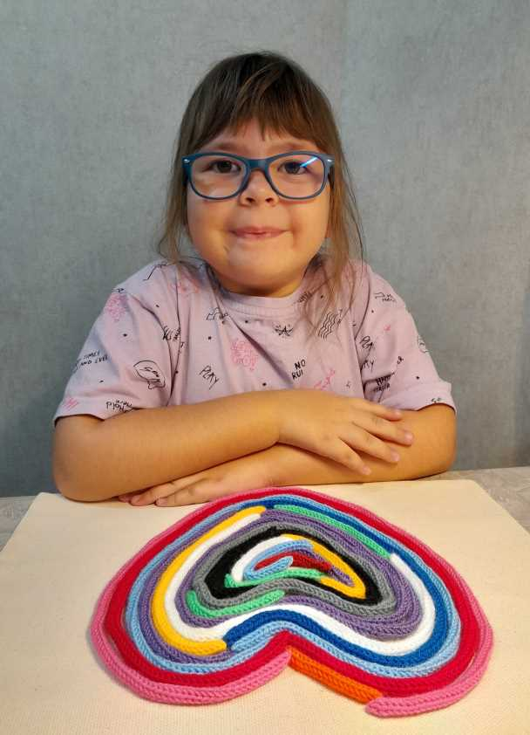
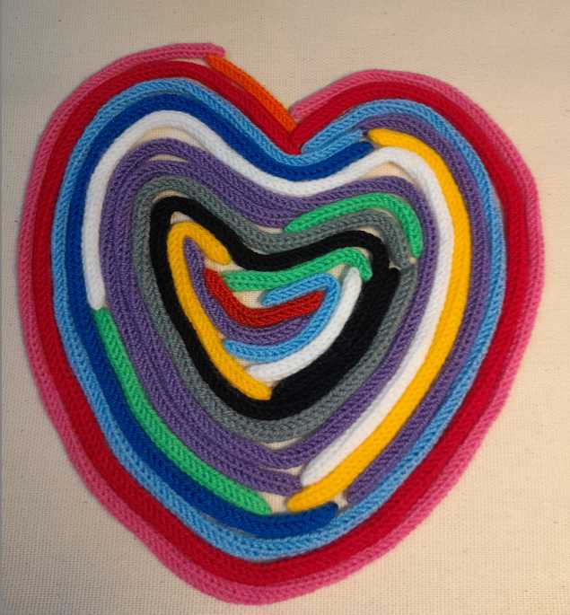
«Вязаная графика» - это игра открытого типа, где не прописан заведомо сценарий и есть место для фантазии.

Slide 8
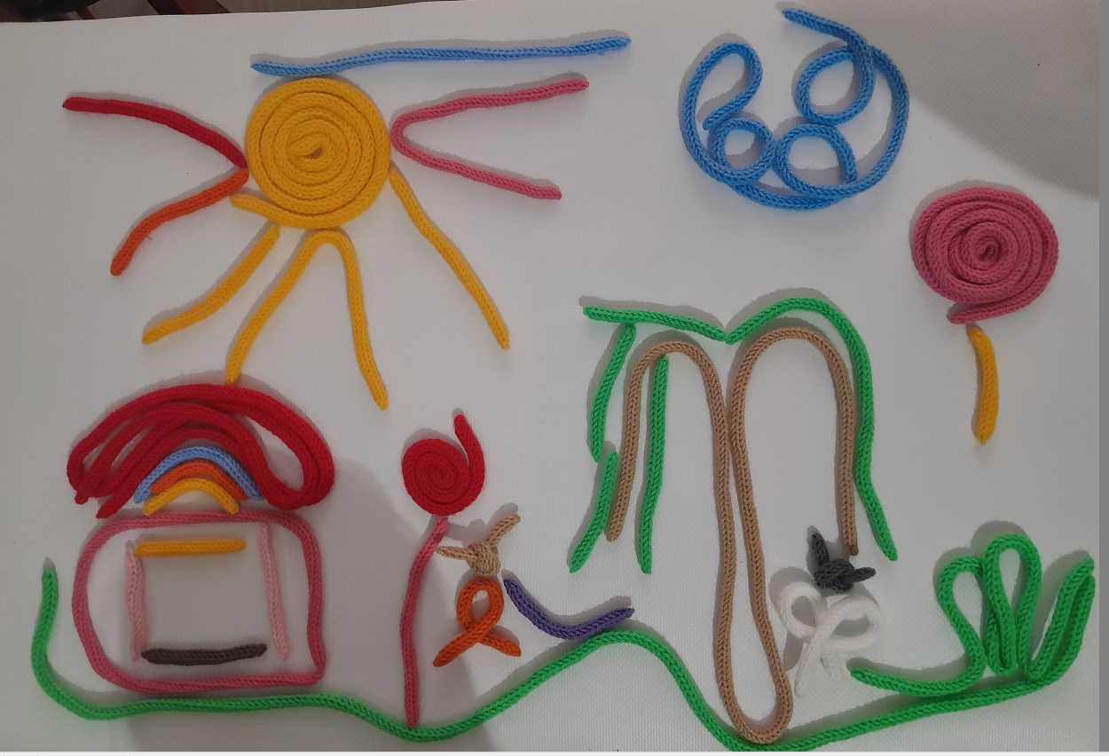
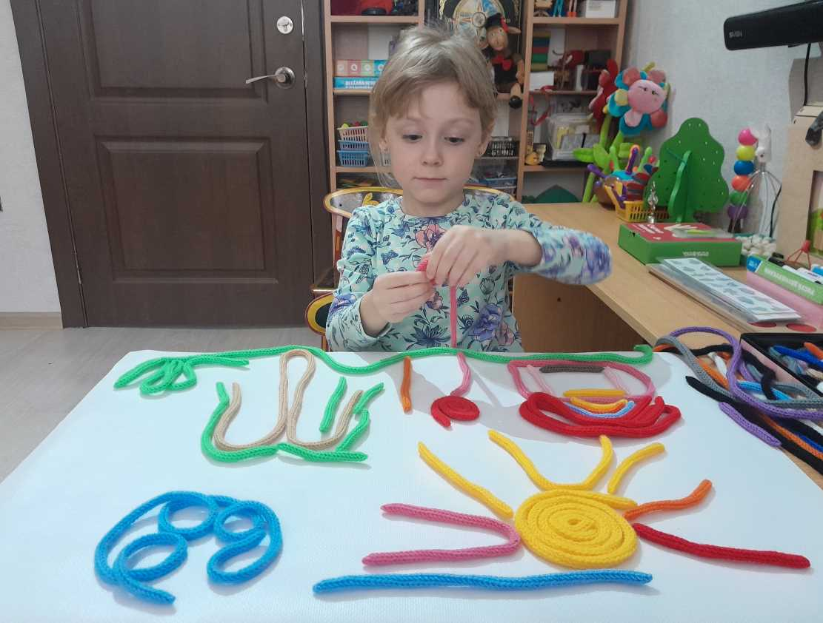

Slide 9
Вязаная графика построена на основе следующих принципов:
принцип опоры на интерес;
принцип наглядности;
принцип активности и сознательности;
принцип комфортности;
принцип постепенности;
принцип индивидуального подхода;
принцип взаимного сотрудничества и доброжелательности;
принцип обратной связи.

Slide 10
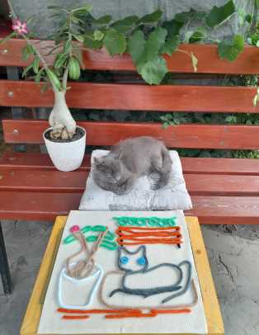
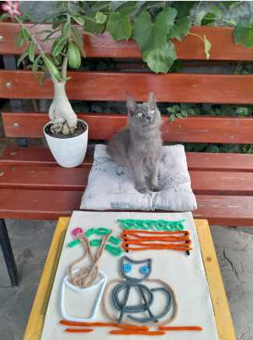

Всероссийский конкурс
ТАФИ
чыччычы

Slide 11
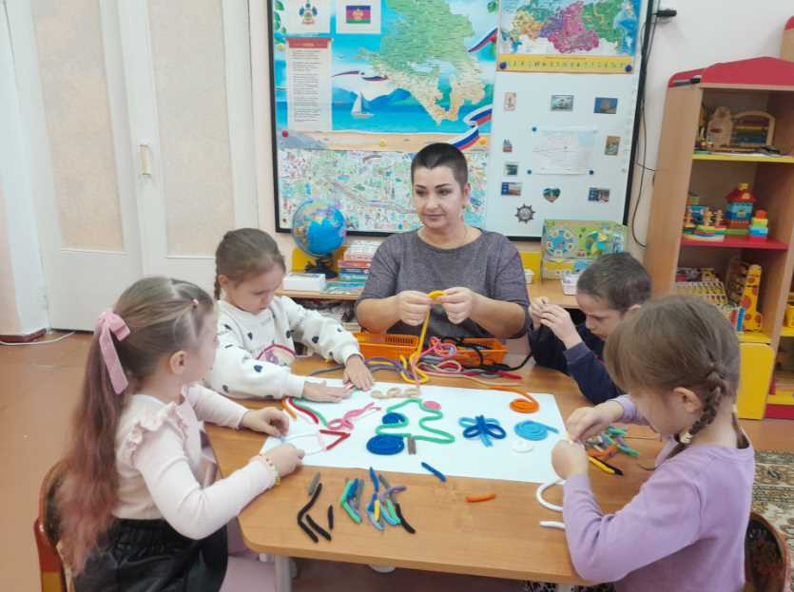

Slide 12
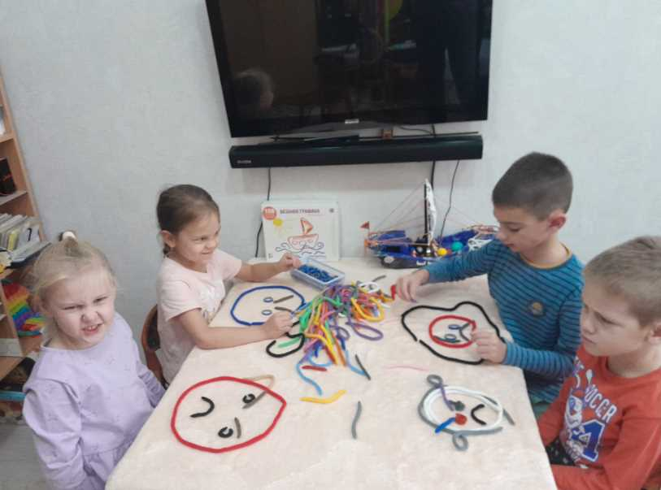
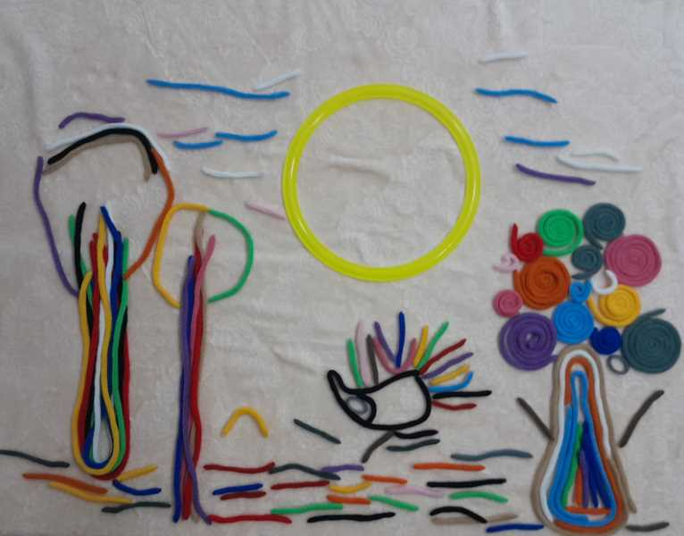
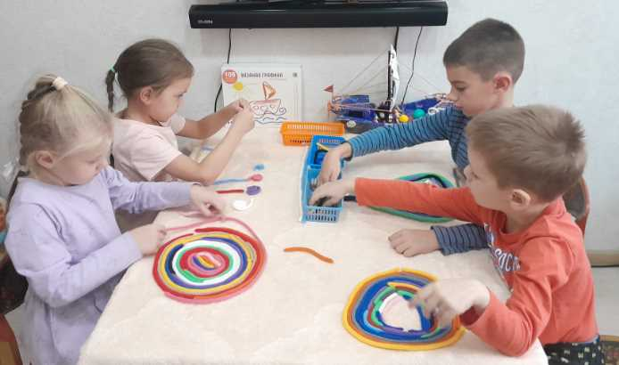
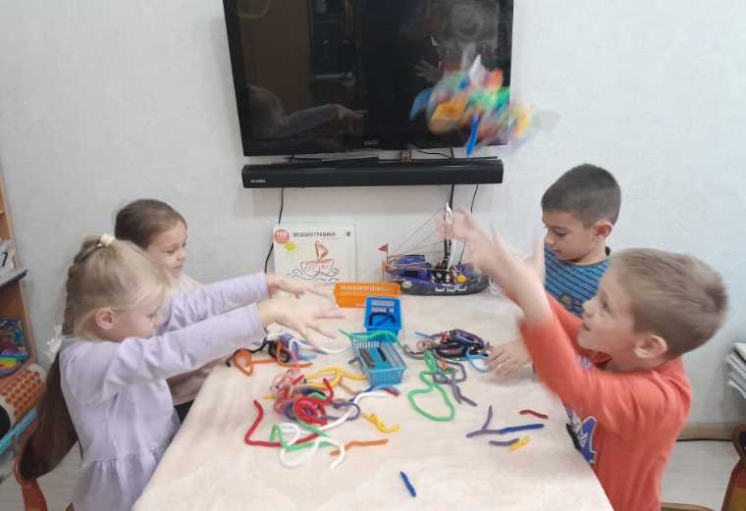

Slide 13
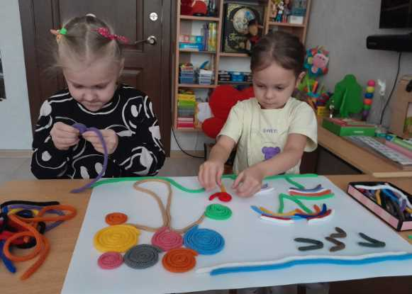
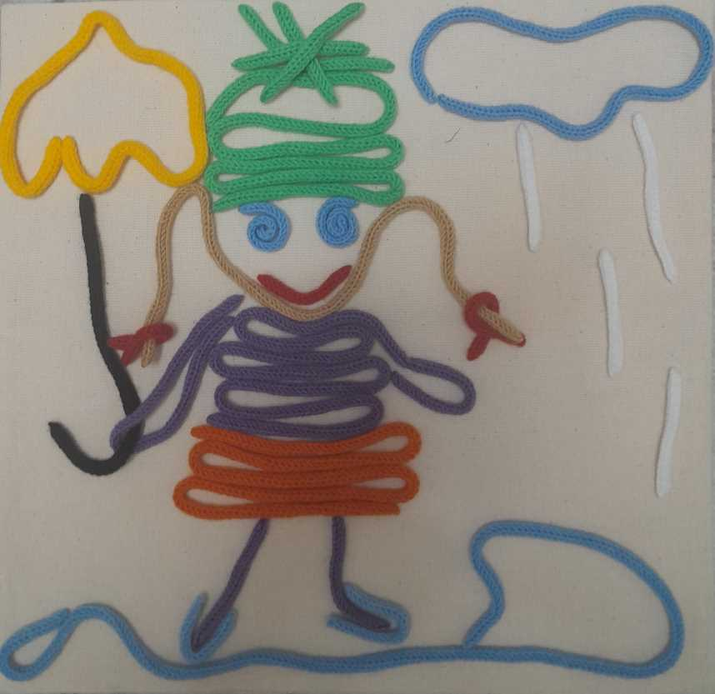
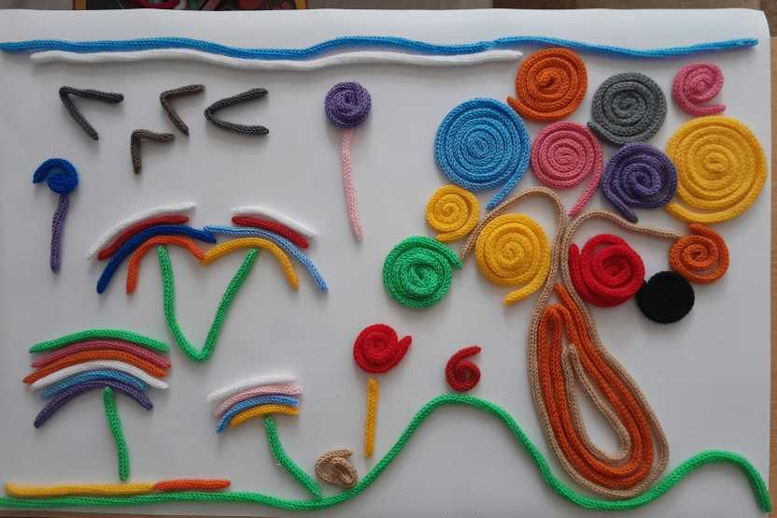
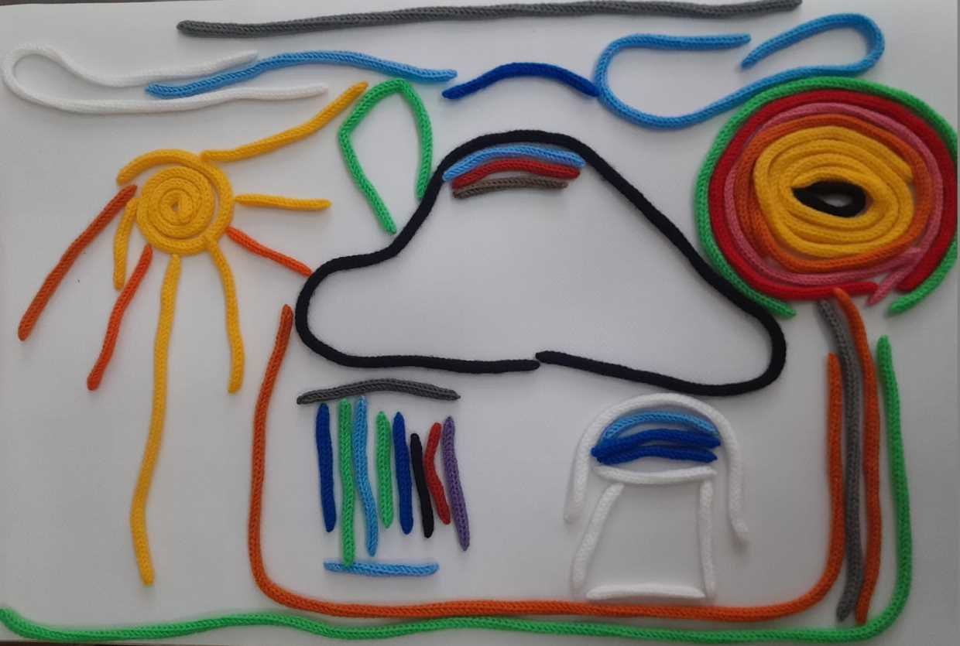

Slide 14
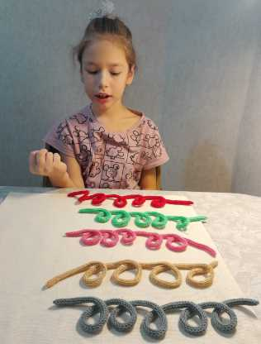
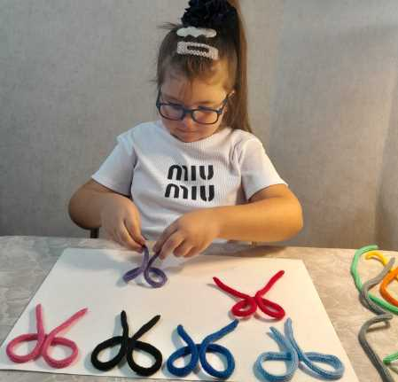
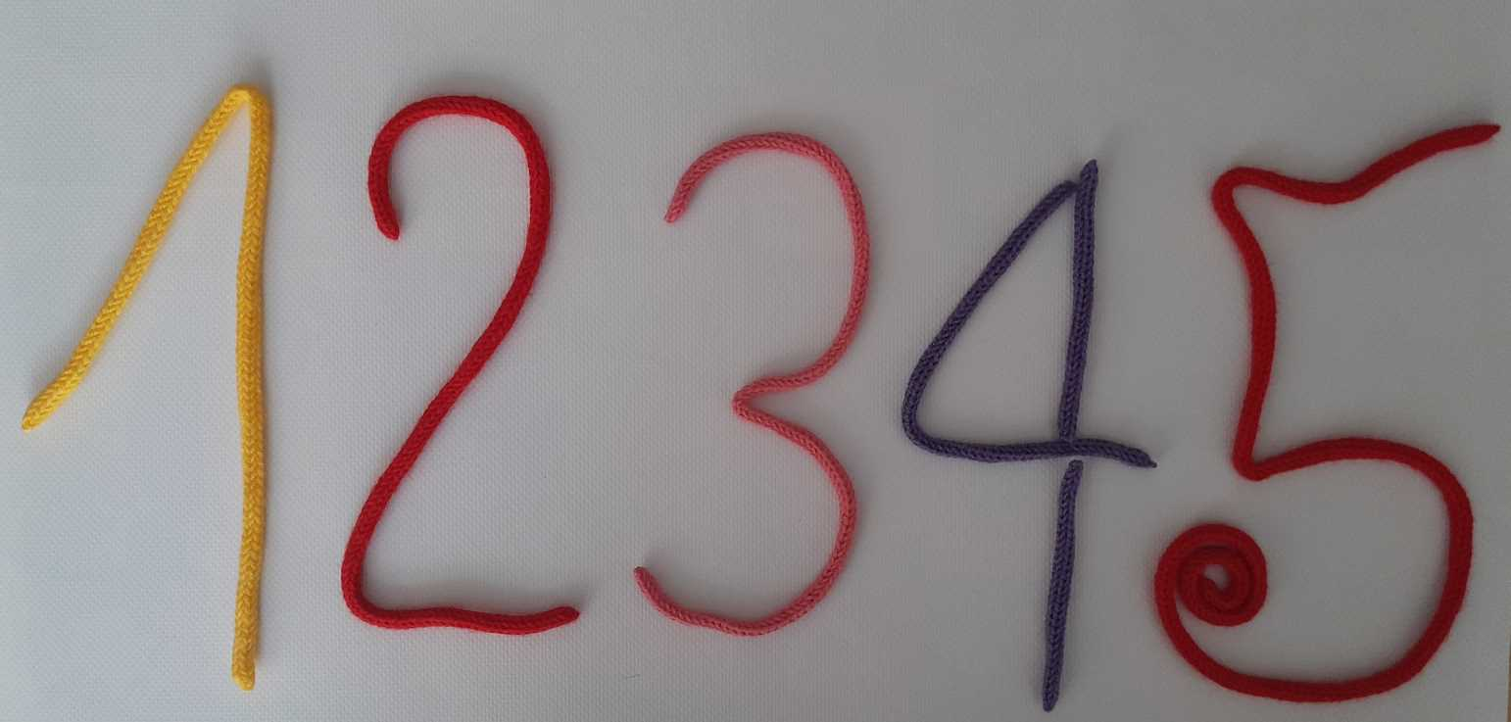
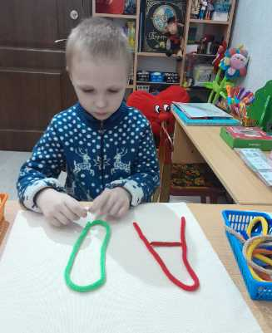

Slide 15
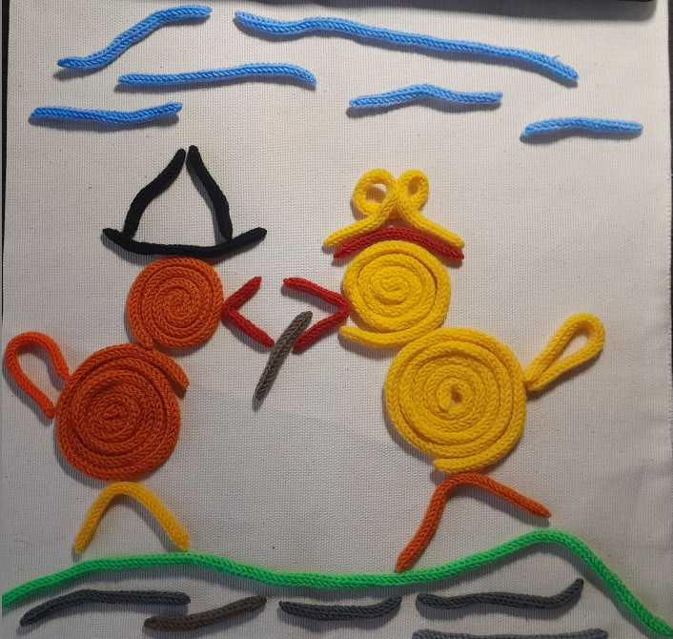
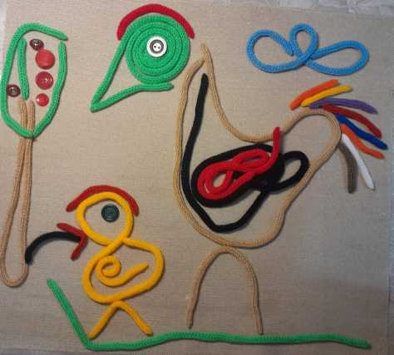
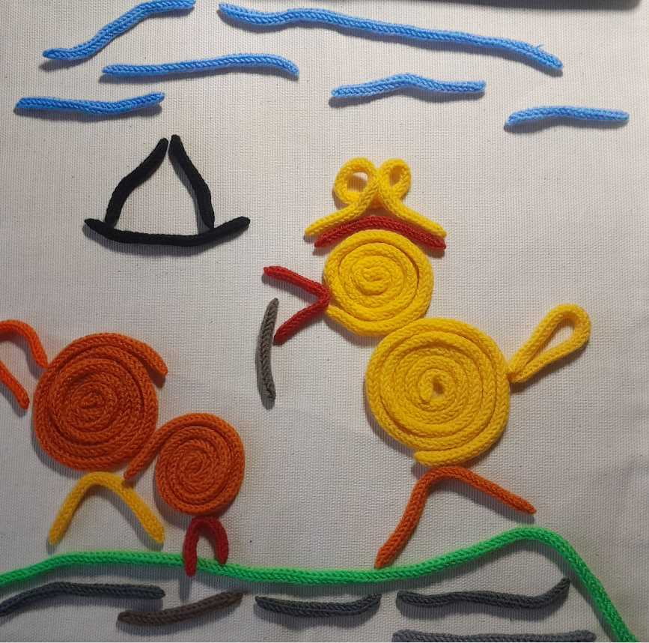
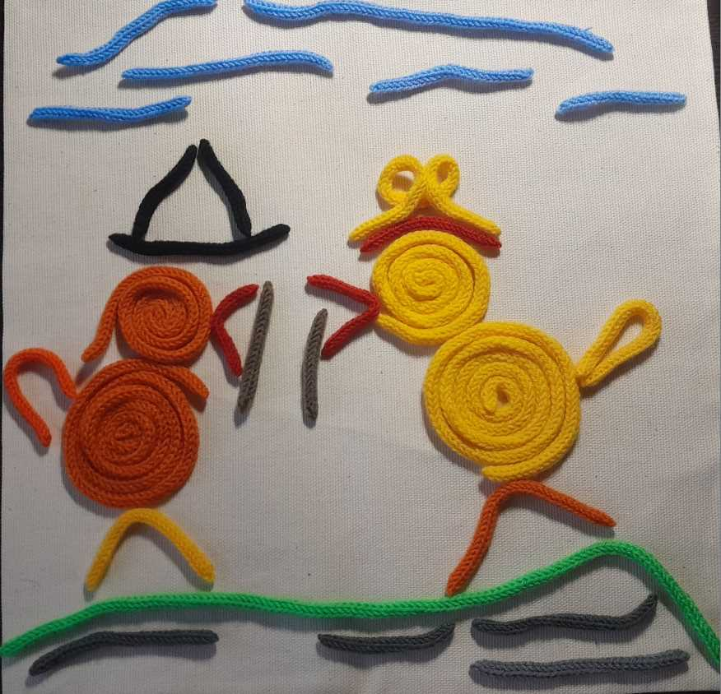
Находчивый
цыпленок
Пик

Slide 16
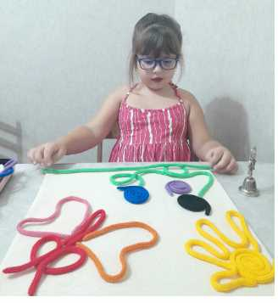
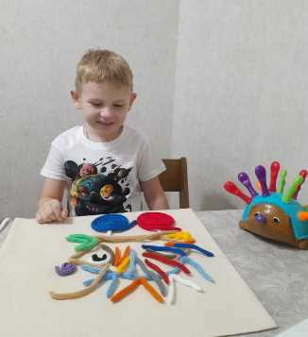
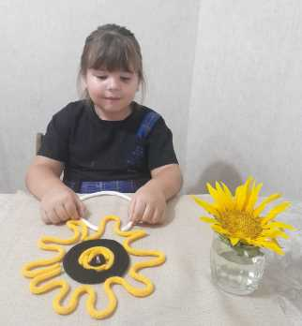
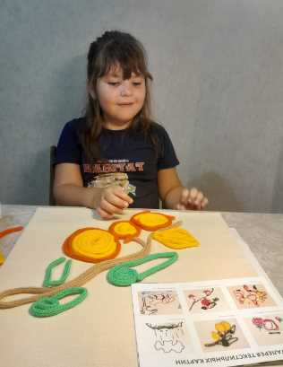
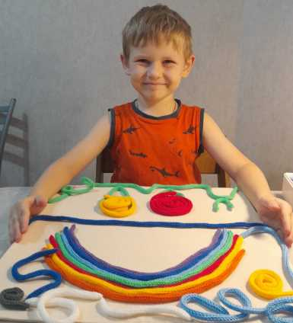
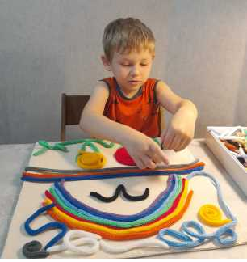

Slide 17
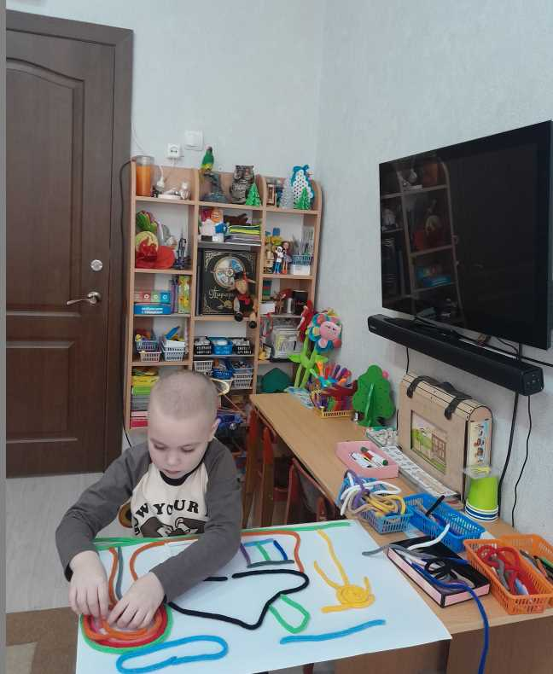
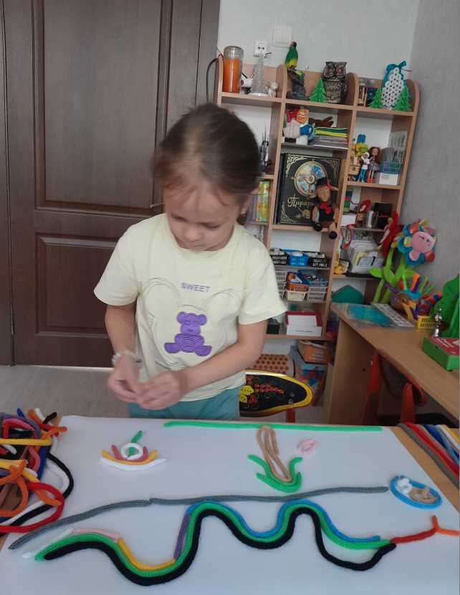
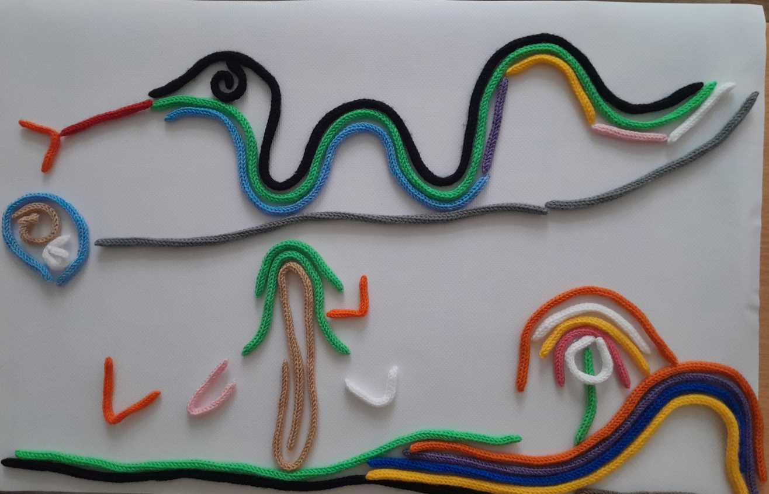

Slide 18
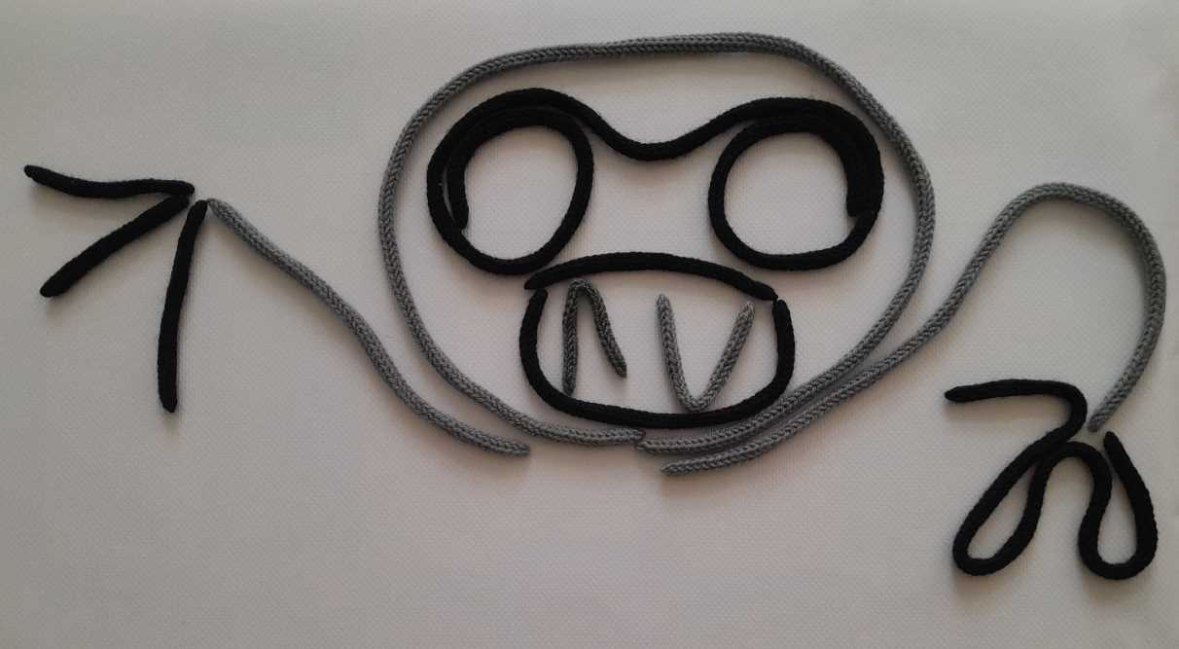
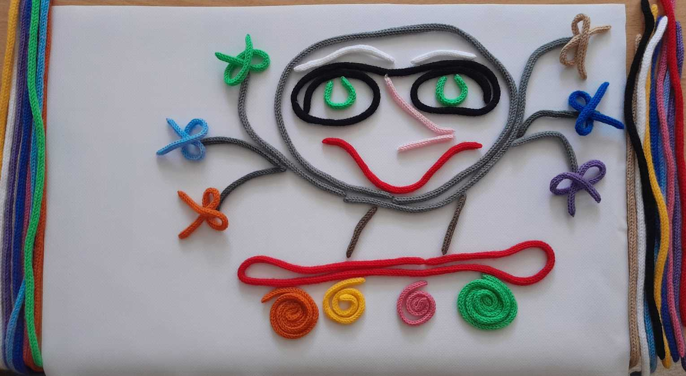
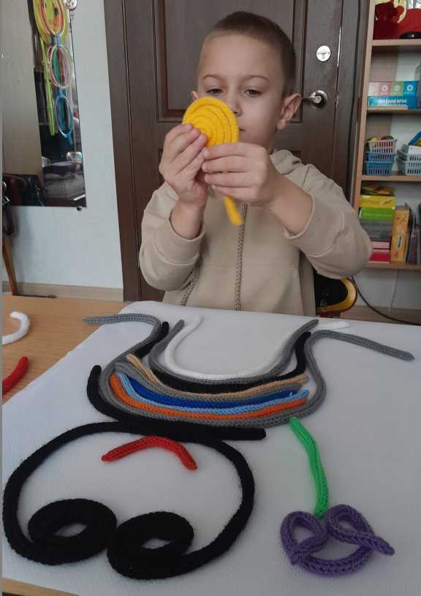
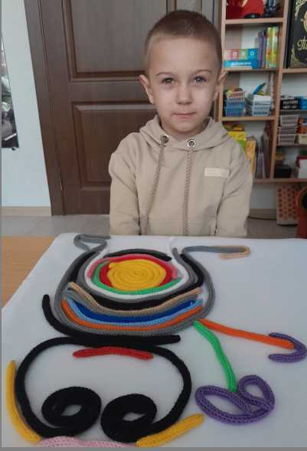
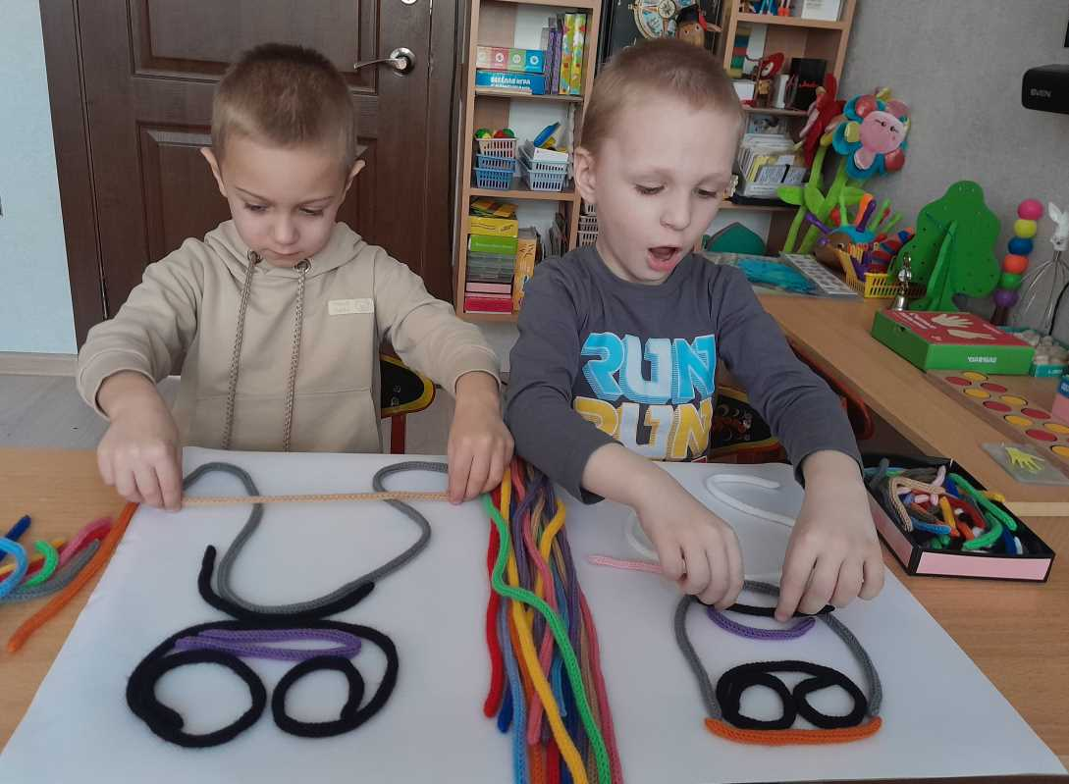
СМЕШНЫЕ СТРАХИ

Slide 19
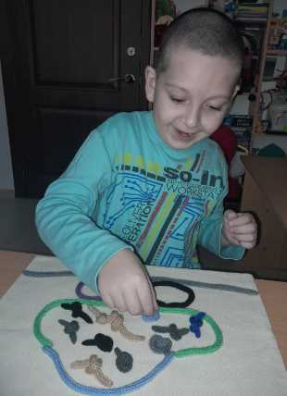
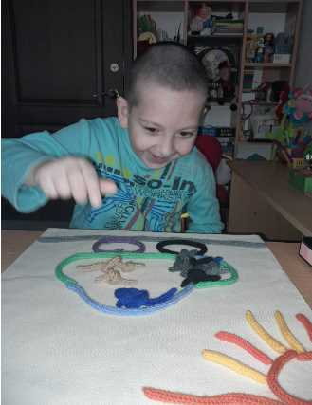
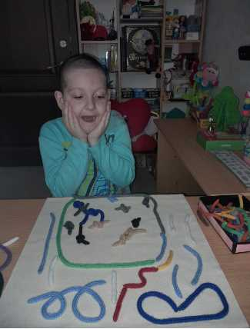
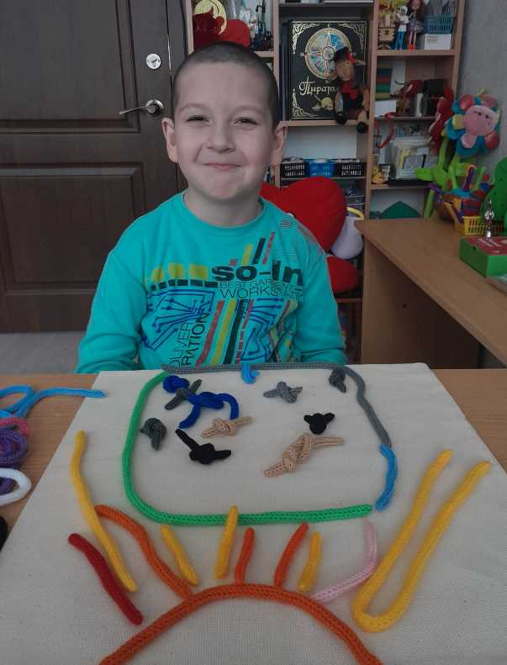

Slide 20
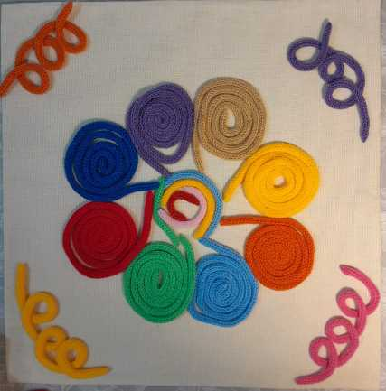






Slide 21
Вязаная графика (текстильные карандаши)
помогает детям:
• развивать чувства границ, меры при создании картин;
•развивать восприятия цвета и осуществление исследования сочетаний цвета (осуществление ребёнком проб, получение нового опыта, сенсорного впечатления);
• пробуждать вкус к художественной импровизации;
• проявлять чувство формы, цвета;
• развивать образное и творческое мышление;
• развивать эмоциональный интеллект;
• обучаться самостоятельной игре, усидчивости, умению сосредоточиться на поставленной задаче.

Slide 22




Slide 23





Slide 24


